Slide 1



상명대학교
Sangmyung University

Slide 2
상명대학교
Sangmyung University
credit
황다현
이재민

Slide 3
상명대학교
Sangmyung University
QUIZ
해먹
잉꼬
시소

Slide 4
상명대학교
Sangmyung University
게임 설명
한글
두더지잡기
한글왕

Slide 5
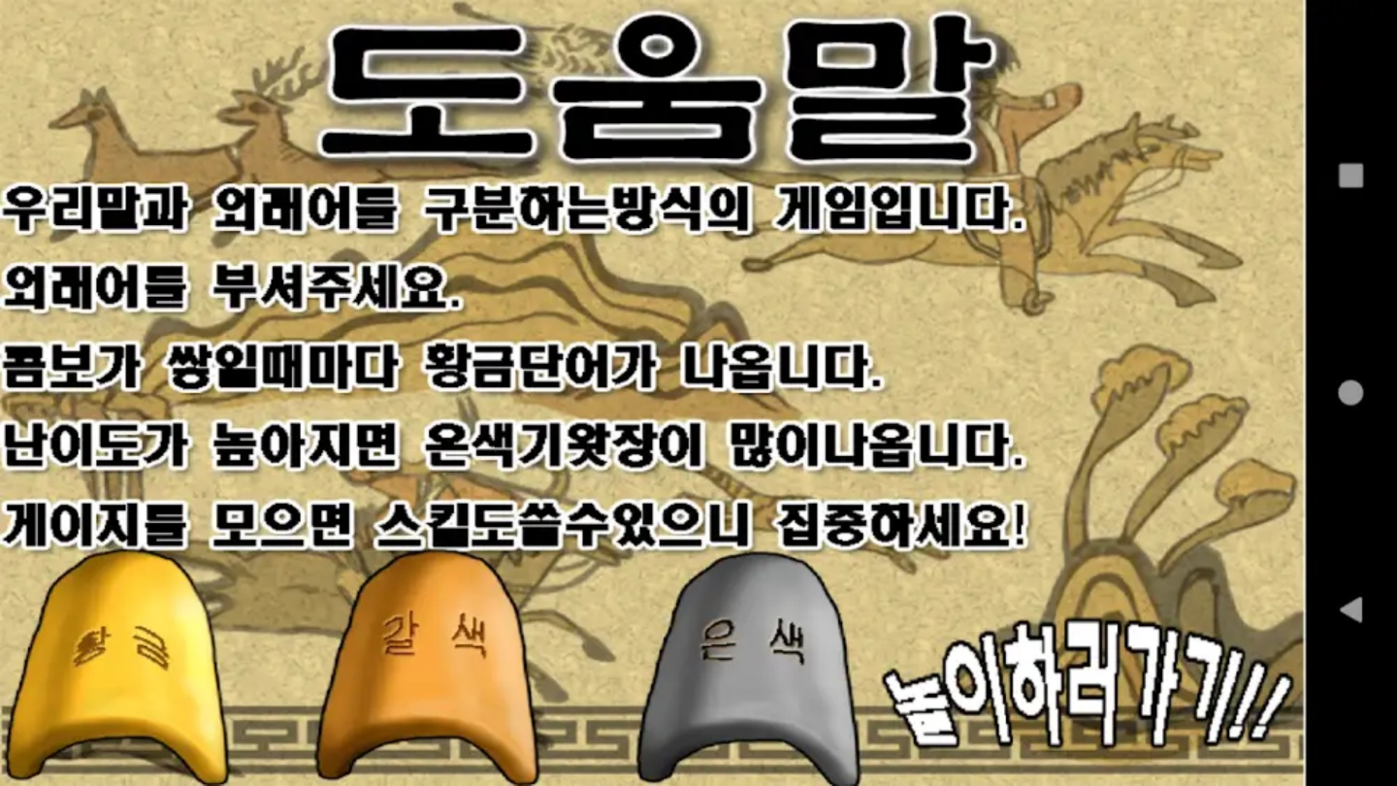
상명대학교
Sangmyung University
게임방법

Slide 6
상명대학교
Sangmyung University
게임 설명
미션!
스테이지 별 미션 부여!
외래어
사냥!
고유어와 외래어를 구별!
클리어!
미션 성공 or 실패!

Slide 7
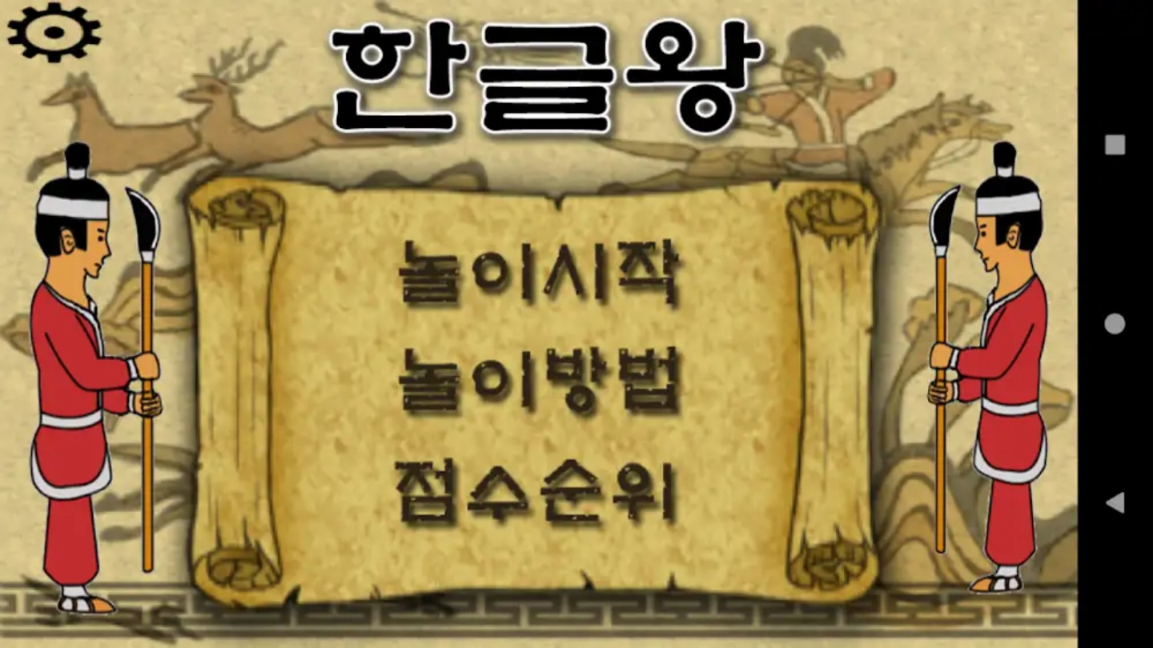
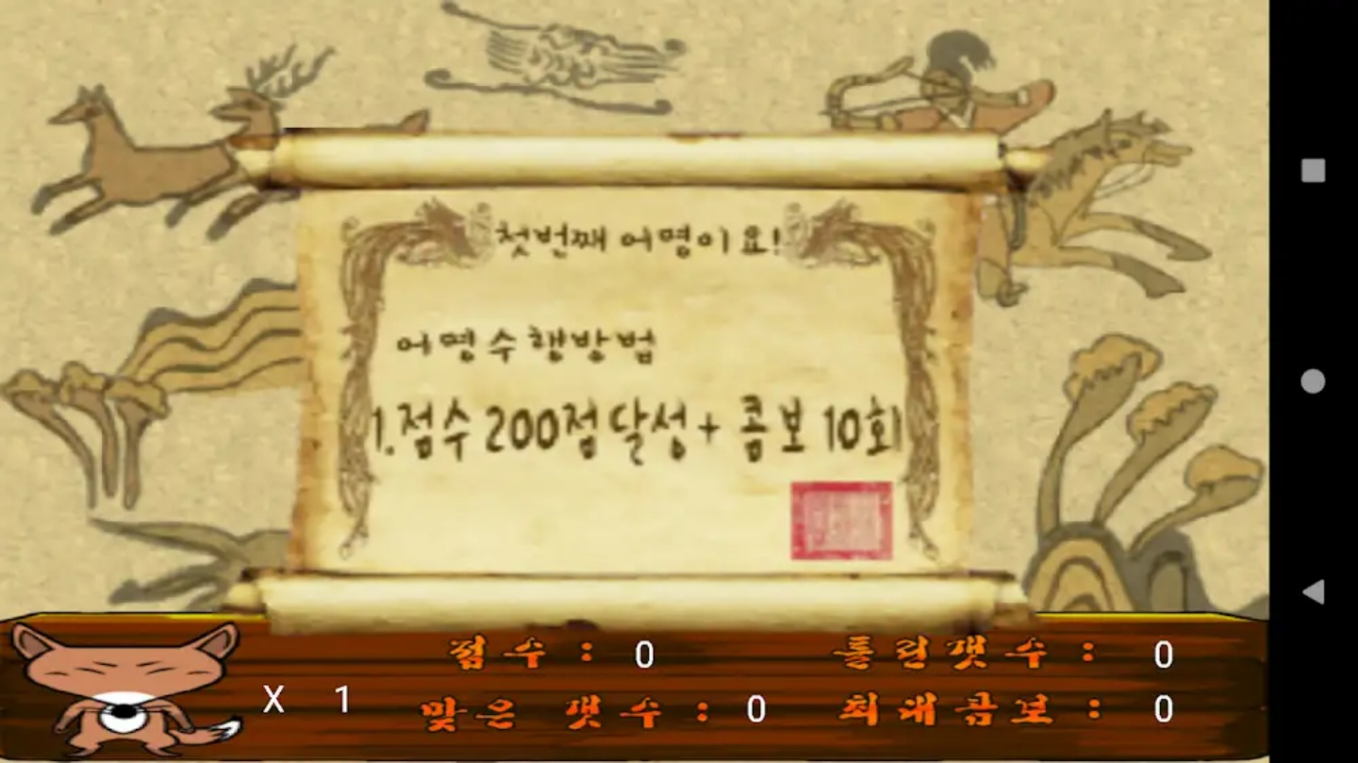
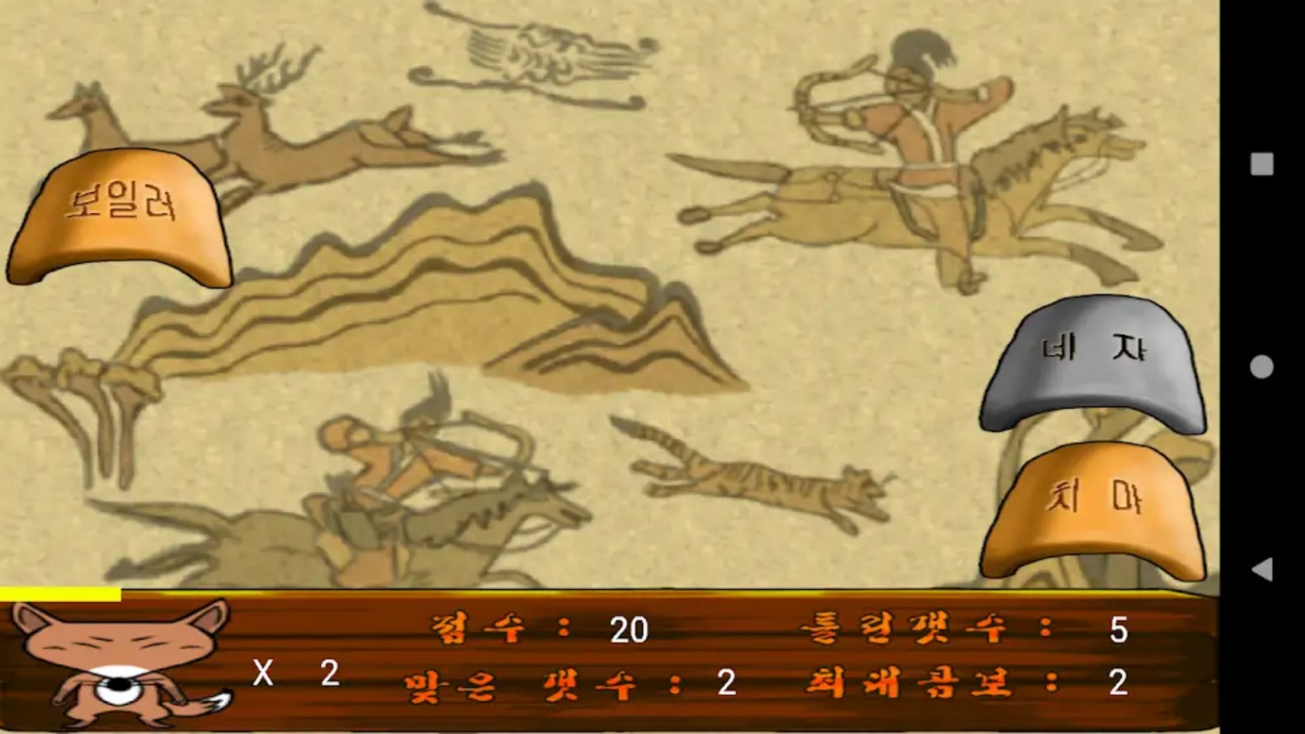
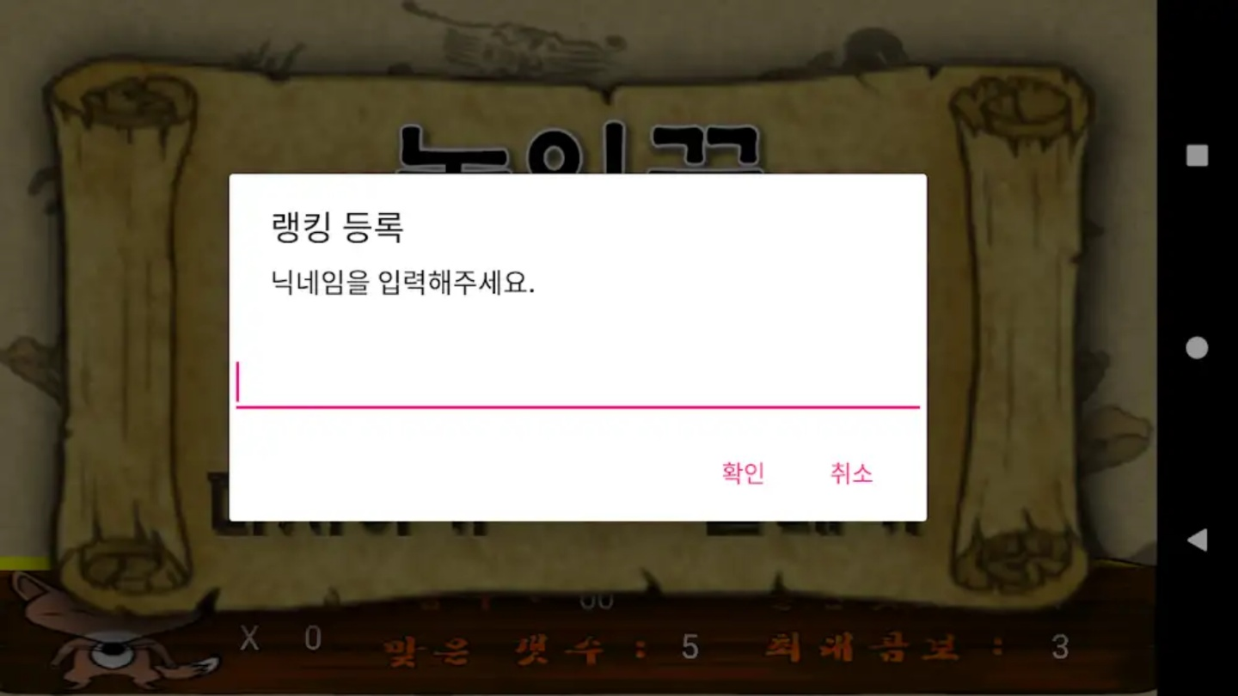
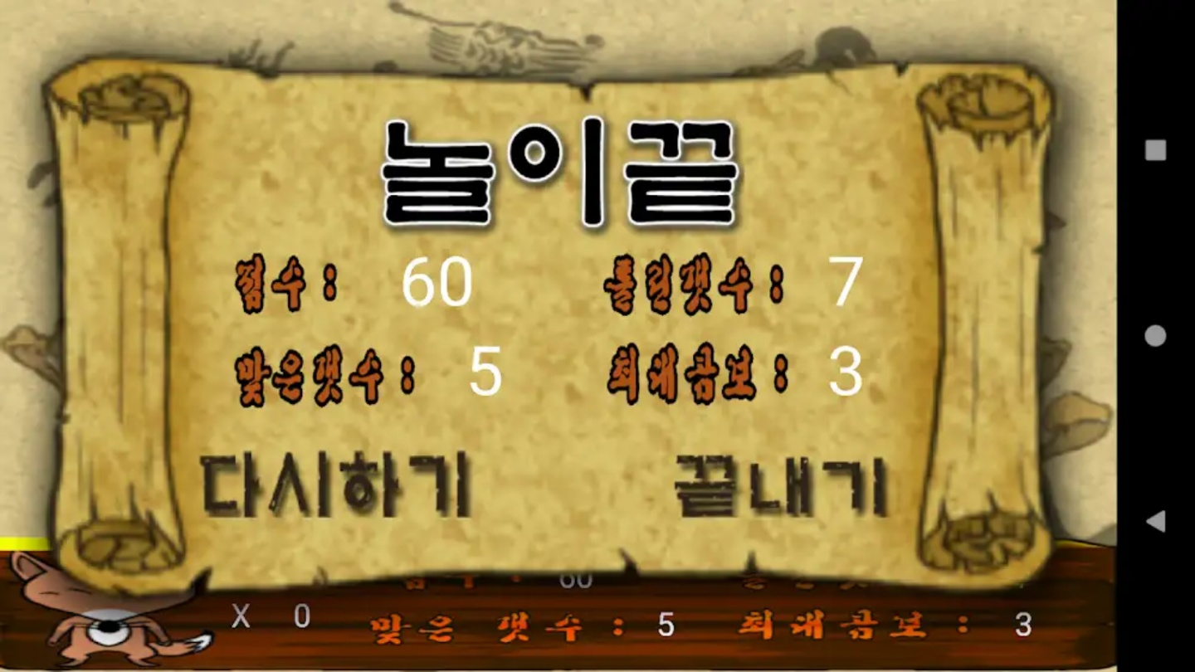
상명대학교
Sangmyung University
게임 설명

Slide 8
상명대학교
Sangmyung University
게임 특징
G 러닝 효과
쉬운
접근성
순 우리말 학습
기억력
순발력
판단력

Slide 9
상명대학교
Sangmyung University
추가 사항
미션!
스테이지 클리어 성취감 자극!
미션!
스테이지 별 스토리 부여!

Slide 10
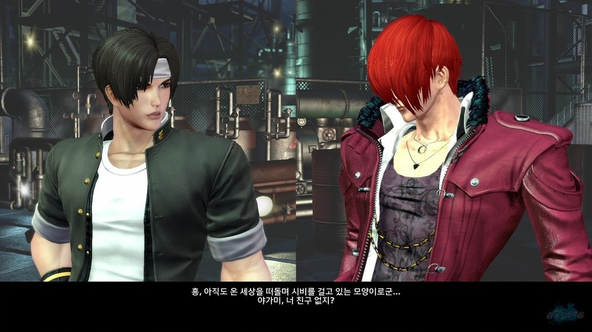
상명대학교
Sangmyung University
추가 사항

Slide 11


상명대학교
Sangmyung University
시놉시스
#SCENE1
평소 순 우리말과는 동떨어져 좋지못한 은어와 외래어에 젖어 생활하는 알천이.
자고 일어나보니 온몸이 밧줄로 꽁꽁묵여있다.
#SCENE2
그곳은 한글나라이며 한글나라의 황제로 있는 세종대왕은 알천이에게
올바르지 못한 언어생활을 꾸짖는다.
#SCENE3
알천이는 세종대왕에게 잘못을 용서해 달라고 한다.
#SCENE4
세종대왕은 알천이 에게 이곳 한글나라에서 올바른 우리말을 연마한 후에
자신이 내는 임무를 모두 수행하면 돌려 보내주겠다고 한다.
#SCENE5
알천이는 굳게 마음을 먹고 수행에 들어간다.

